Slide 1


IAAS - Presentación
Compliance:
El concepto de Compliance vincula el comportamiento ético, con el cumplimiento de las leyes, normas y regulaciones en su sentido más amplio.
El proceso de Compliance permite a las empresas reducir las contingencias derivadas del incumplimiento de las obligaciones regulatorias que afectan a la gestión interna y externa, garantizando la transparencia de las operaciones y mejorando la imagen pública .
IAASCPA Consultores S.R.L. - T° 1 F° 97 – C.P.C.E.C.A.B.A. - Tel. 4952-0105 | Ayacucho 457 – 2° 22 CABA
www.iaas-consultores.com.ar - info@iaas-consultores.com.ar

Slide 2
IAAS - Presentación
Compliance operacional en la industria famacéutica:
Alcanzar Compliance en las operaciones requiere la superación de ciertos obstáculos y cuellos de botella.
Las dificultades asociadas a Compliance, a medida que aumentan las nuevas regulaciones, no deben ser subestimadas. Muchas compañías farmacéuticas tienen dificultades para analizar el mejor modo de afrontar las transformaciones necesarias
Las auditorías de los gastos en marketing e inversiones en muestras, reuniones y ensayos clínicos permiten garantizar la transparencia de las operaciones de la industria.
El principal objetivo de compliance en la industria farmacéutica es garantizar que las actividades promocionales se lleven a cabo en forma responsable y ética buscando preservar la independencia de las decisiones que toman los profesionales de la salud cuando prescriben especialidades medicinales
IAASCPA Consultores S.R.L. - T° 1 F° 97 – C.P.C.E.C.A.B.A. - Tel. 4952-0105 | Ayacucho 457 – 2° 22 CABA
www.iaas-consultores.com.ar - info@iaas-consultores.com.ar

Slide 3
IAAS - Presentación
Servicios:
Nuestros servicios tienen como objetivo principal colaborar con el Programa de Cumplimiento definido por la empresa, para:
Auditorias para el control de obsequios y artículos promocionales
Auditorias para el control de gastos vinculados con hospitalidad y reuniones
Auditorias para control de muestras
Auditorias para el control de donaciones y subvenciones
IAASCPA Consultores S.R.L. - T° 1 F° 97 – C.P.C.E.C.A.B.A. - Tel. 4952-0105 | Ayacucho 457 – 2° 22 CABA
www.iaas-consultores.com.ar - info@iaas-consultores.com.ar

Slide 4
IAAS - Presentación
Detalle de Servicios:
Nuestros servicios se adaptan a cada laboratorio y son prestados con la frecuencia y la intensidad necesaria, con un equipo integrado por especialistas en el área contable y con experiencia en la industria farmacéutica, los trabajos incluyen entre otras las siguientes tareas:
Definición y Planificación de las tareas a realizar
Relevamiento y evaluación de los circuitos existentes
Diseño e implementación de nuevos procedimientos de control en caso de ser necesarios
Aplicación de pruebas de cumplimientos de controles periódicos y de rutina
Auditoria de la información y documentación
Control de cumplimiento de capítulos 8, 9, 11 y 13 “Código de buenas prácticas de promoción de especialidades medicinales e interrelación con los profesionales de la salud” expedido por el (CAEMe)
IAASCPA Consultores S.R.L. - T° 1 F° 97 – C.P.C.E.C.A.B.A. - Tel. 4952-0105 | Ayacucho 457 – 2° 22 CABA
www.iaas-consultores.com.ar - info@iaas-consultores.com.ar

Slide 5

Auditorías Internas (Controles internos):
Revisión de controles internos, determinación de fallas existentes y propuestas para su correspondiente corrección,
Propuestas de cursos de acción para mejorar los controles en función de las características de la organización y búsqueda equilibrada en los aspectos de seguridad y agilidad de los procesos
Presentación de informe sobre controles y carta de recomendaciones para la implementación de mejoras en los controles internos
IAASCPA Consultores S.R.L. - T° 1 F° 97 – C.P.C.E.C.A.B.A. - Tel. 4952-0105 | Ayacucho 457 – 2° 22 CABA
www.iaas-consultores.com.ar - info@iaas-consultores.com.ar

Slide 6
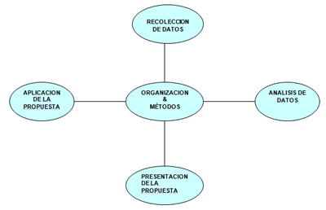
IAAS - Presentación
Reorganización Administrativa
Revisión de procesos y circuitos administrativos existentes en la organización
Propuestas e implementación de mejoras
Armado, organización y diseño de nuevos sectores, incluyendo selección y capacitación del personal, procedimientos, diagramas y puesta en marcha
Informe especial de recomendaciones para optimizar los procedimientos de la organización como consecuencia del análisis profesional realizado
Búsqueda de la total eficiencia y eficacia en los circuitos analizados, para maximizar los beneficios económicos de la organización
IAASCPA Consultores S.R.L. - T° 1 F° 97 – C.P.C.E.C.A.B.A. - Tel. 4952-0105 | Ayacucho 457 – 2° 22 CABA
www.iaas-consultores.com.ar - info@iaas-consultores.com.ar

Slide 7
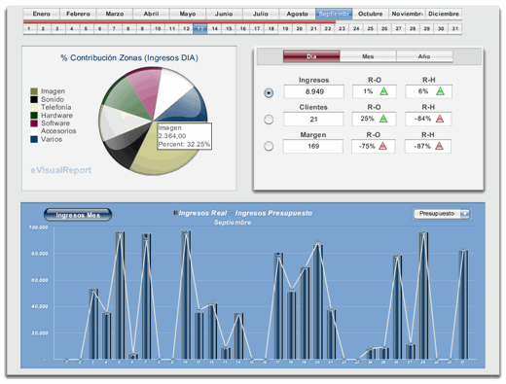

Soporte administrativo continuo
Consultoría en cuestiones administrativas y financieras
Diseños de circuitos de información y control
Seguimiento de circuitos implementados
Relevamiento, evaluación e implementación de mejoras.
Apoyo a los sectores administrativos y contables
Inventarios rotativos de materia prima, materiales, productos terminados
Inventarios de bienes de uso
IAASCPA Consultores S.R.L. - T° 1 F° 97 – C.P.C.E.C.A.B.A. - Tel. 4952-0105 | Ayacucho 457 – 2° 22 CABA
www.iaas-consultores.com.ar - info@iaas-consultores.com.ar

Slide 8
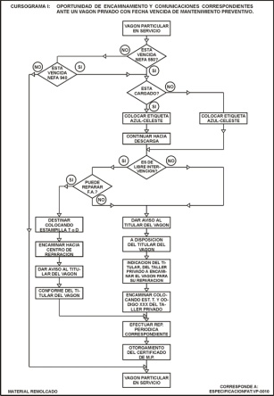
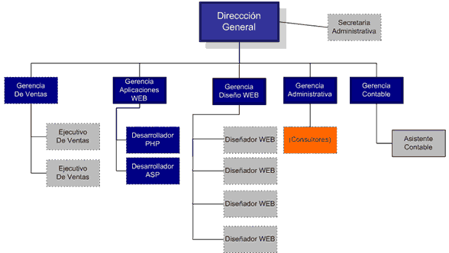
IAAS - Presentación
Manuales de Procedimientos
Elaboración de manuales de procedimientos administrativos de distintos sectores de la organización
Relevamiento general de los circuitos existentes, propuesta de mejoras y documentación completa de los procedimientos
Elaboración de Cursogramas
Descripciones de puestos operativos y gerenciales
Análisis de estructura organizacional, diseño de organigramas
IAASCPA Consultores S.R.L. - T° 1 F° 97 – C.P.C.E.C.A.B.A. - Tel. 4952-0105 | Ayacucho 457 – 2° 22 CABA
www.iaas-consultores.com.ar - info@iaas-consultores.com.ar

Slide 9

IAAS - Presentación
Consultoría Empresarial
Ponemos a disposición de las organizaciones nuestra experiencia profesional de varios años asesorando a empresas y entidades de distinta índole y tamaño.
Asesoramos integralmente en materia de negocios, contratos, administración, contabilidad, finanzas, sistemas, y otras áreas anexas
Asesoramiento y acompañamiento administrativo en nuevos negocios.
IAASCPA Consultores S.R.L. - T° 1 F° 97 – C.P.C.E.C.A.B.A. - Tel. 4952-0105 | Ayacucho 457 – 2° 22 CABA
www.iaas-consultores.com.ar - info@iaas-consultores.com.ar

